Slide 1
TESIS DE GRADO
DESARROLLO DEL SISTEMA WEB PARA LA ADMINISTRACIÓN DE LAS ACTIVIDADES ACADÉMICAS DE ALUMNOS, PROFESORES Y RESPONSABLES DE LOS DEPARTAMENTOS DE EVALUACIÓN Y PSICOLOGÍA DE LA ACADEMIA DE GUERRA DEL EJÉRCITO.

Slide 2
AGENDA
Antecedentes
Objetivos
Alcance
Marco Teórico
Conclusiones
Recomendaciones

Slide 3
ANTECEDENTES
ACADEMIA DE GUERRA DEL EJÉRCITO
Cliente – Servidor (Página web, correo. No cubre objetivos de enseñanza)
.NET – Flash -> Web Services (Módulo de notas, información académica)
Sistema en plataforma de libre distribución (Java, MySQL, CMS)
2011
2006
2005
Decreto 1014

Slide 4
OBJETIVOS
Objetivo general
Desarrollar el Sistema Web para la administración de las actividades académicas de alumnos, profesores y responsables de los departamentos de: Evaluación y Psicología de la Academia de Guerra del Ejército.

Slide 5
OBJETIVOS
Objetivos específicos
Desarrollar un Sistema Web utilizando un administrador de contenidos, lenguaje y herramientas de desarrollo open source.
Diseñar e implementar un Sistema Web para que alumnos, docentes, responsables de los departamentos de evaluación y psicología accedan de una manera rápida a las actividades académicas.
Utilizar un sistema de administración de contenidos para realizar la administración del Sitio Web en tiempo real.

Slide 6
ALCANCE
SITIO WEB
SISTEMA ACADÉMICO
Joomla.
Rediseño del sitio web
Foro
Noticias
Galería de fotos y videos
Chat
Manejo de Documentos
Administración de Alumnos
Administración de Docentes
Administración Académica (cursos, paralelos, notas)
Administración de usuarios y perfiles

Slide 7

METODOLOGÍA UWE
UWE es una metodología basada en el Proceso Unificado y UML para el desarrollo de aplicaciones Web. UWE cubre todo el ciclo de vida de las aplicaciones Web.
Capturar Requisitos
Analizar y diseñar
Implementación

Slide 8


JOOMLA! - DEFINICIÓN
Es un administrador de contenidos para sitios web, que permite personalizar y escalar el sitio haciéndolo cada vez más robusto

Slide 9



HERRAMIENTAS
Modelado de elementos visuales de UML
Soporte para UWE con MagicUWE
Rápida en la lectura de información
Aplicaciones de escritorio, empresariales, web y móviles

Slide 10







ARQUITECTURA – VISTA FÍSICA

Slide 11
DESARROLLO DE LA APLICACIÓN
Captura de Requisitos
Recopilación
Definición
Análisis y Diseño
Construcción Sitio Web
Implementación
Modelo Lógico - Conceptual
Modelo de Navegación
Interacción temporal
Escenario Web
Modelo de Presentación
Modelo de Proceso
Desarrollo Sistema Académico

Slide 12


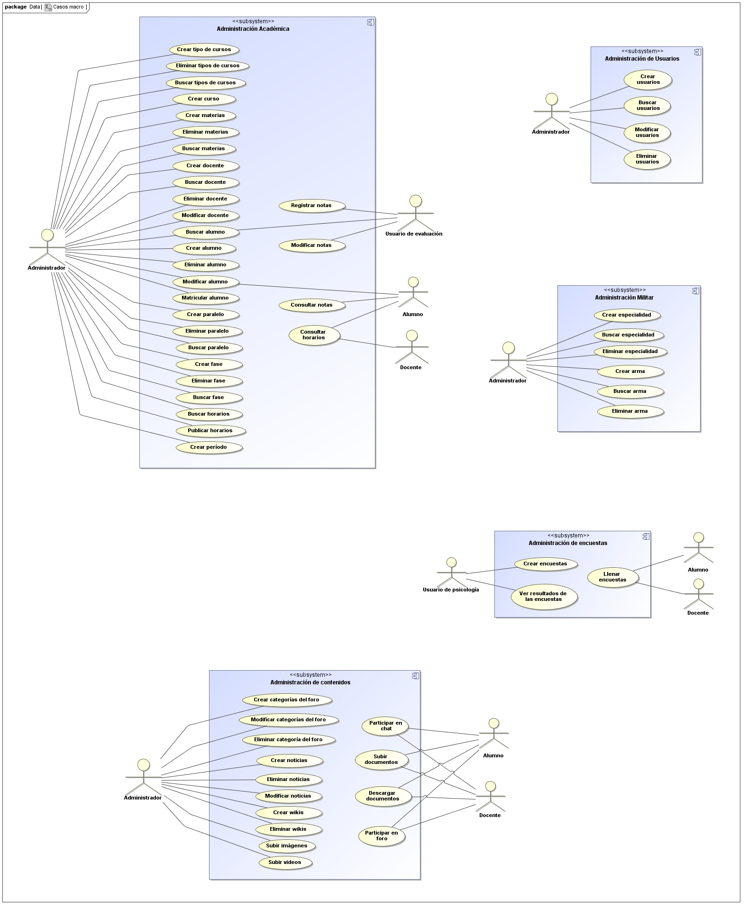
FASE - CAPTURA DE REQUISITOS
Requisitos Funcionales
Requisitos No Funcionales

Slide 13
FASE - IMPLEMENTACIÓN
SITIO WEB
SISTEMA ACADÉMICO

Slide 14
CONCLUSIONES
El desarrollo del presente proyecto se basó en las necesidades de cambio que sufre constantemente la A.G.E., por lo que se utilizó las herramientas antes mencionadas para hacer un sistema parametrizable.
La implementación de este sistema permite eliminar procesos académicos manuales, agilitando las tareas de los diferentes tipos de usuarios que tiene el sistema.
Con este sistema los tiempos de respuesta se han reducido generando satisfacción en los usuarios gracias a los resultados obtenidos.

Slide 15
RECOMENDACIONES
Administrar de forma adecuada el sistema para alargar su vida útil.
Implementar seguridades en el desarrollo de sistemas y a nivel de servidor.

